Slide 1
机器人学大作业答辩
2024年4月24日

Slide 2

1
项目介绍
2
机械臂模型展示
3
机械臂仿真展示
4
总结与分工

Slide 3


01
项目简介
project brief

Slide 4
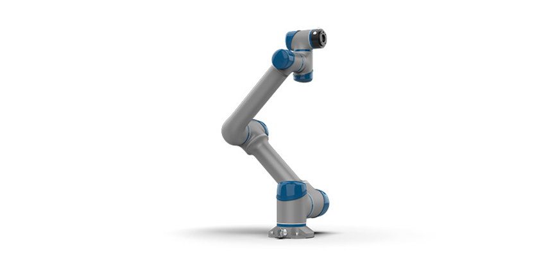
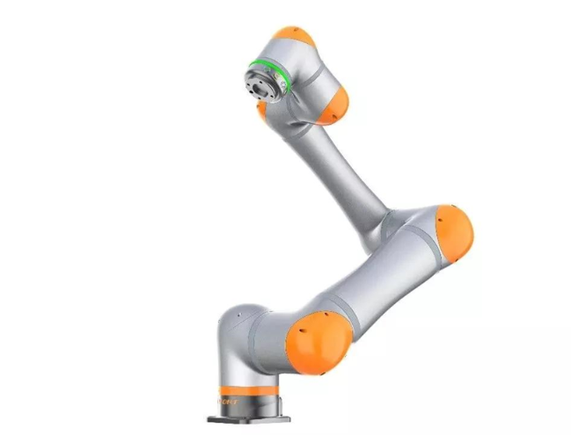
项目内容
国内外研究进展及市面常见机械臂调研
3D建模、设计图纸
电机选取、走线方式
DH参数、运动学、动力学正逆解、雅可比矩阵
运动学与动力学仿真

Slide 5
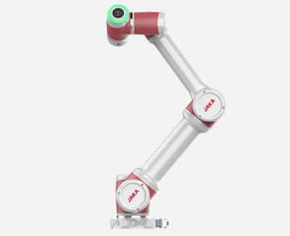
机械臂调研
JAKA Zu 5
小巧轻便
·自重23Kg，最大负载5Kg，工作半径达到954mm；
灵活性高
·可快速部署，节省员工工作时间，优化整体生产率；
适应性强
·满足轻量化的作业需求，如上下料、测试、装配等。广泛应用于3C电子、精密制造、教育、服务等行业。

Slide 6
机械臂调研
GCR5-910，高性价比的全新通用型协作机器人，具有轻量级、快速部署、操作简易、安全、节能等显著特点，是实现工厂高效低成本运作的理想选择。
·重量21kg，可快速部署/切换，可任意姿态安装
·碰撞检测，灵敏度可调
·易编程-牵引示教
·200W低能耗，投资回报率高
新松GCR5-910协作机器人

Slide 7
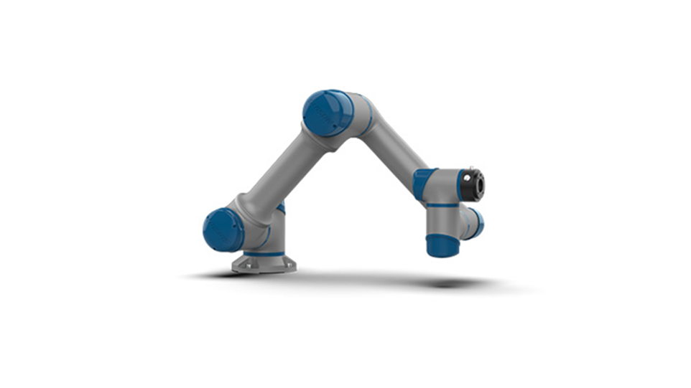
02
机械臂模型展示
model display

Slide 8
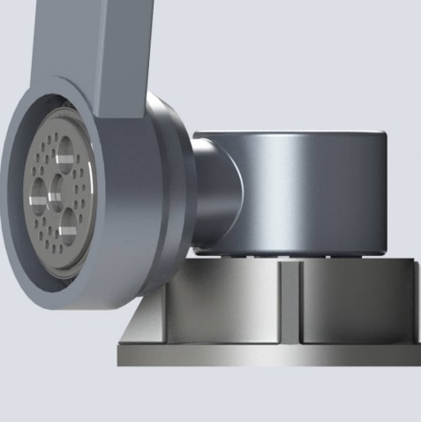
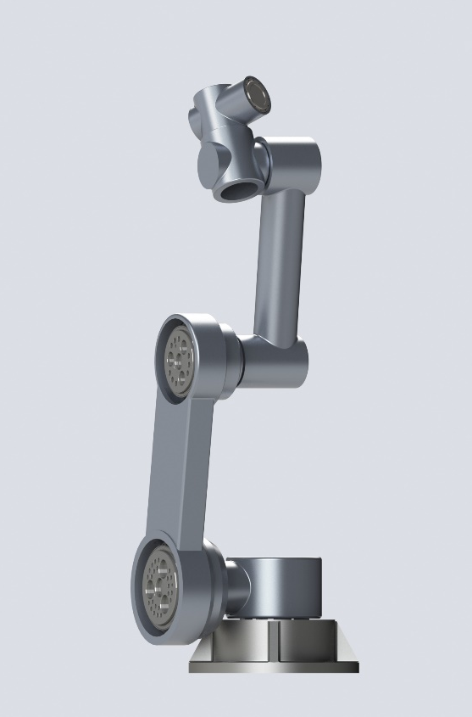
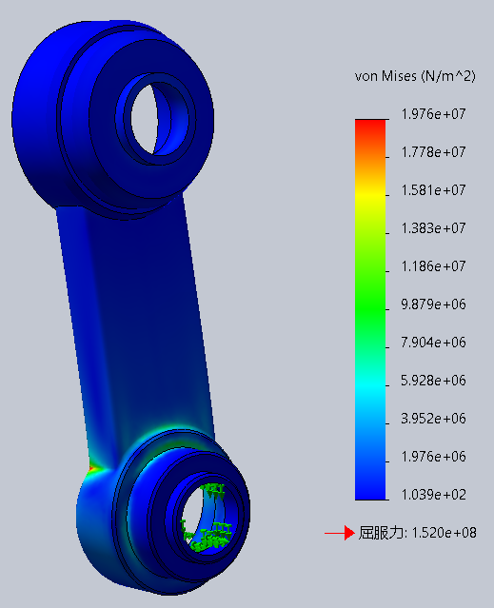
机械臂设计
基座材料：球墨铸铁
关节材料：铸铝
中空铸铝管设计，兼顾强度、刚度和质量
最大伸展尺寸设计指标为1m，设计参考UR5e机械臂

Slide 9
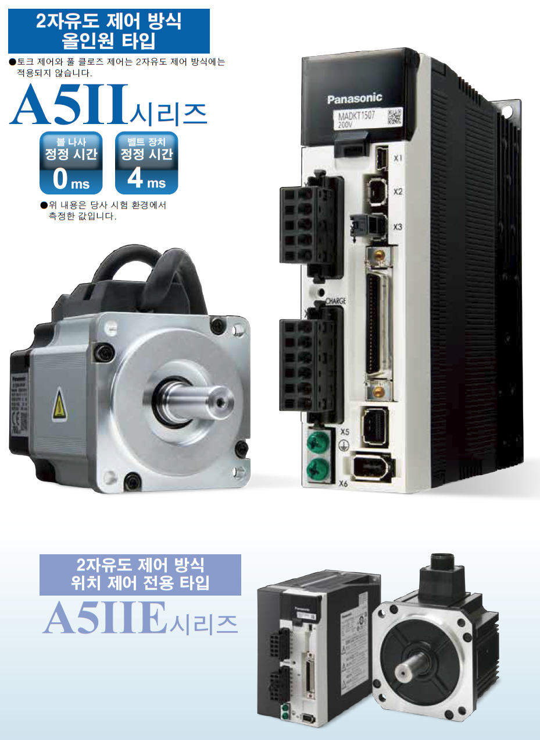
驱动方案——电机驱动
技术成熟
电机驱动的控制系统在工业使用当中最为普遍
精确度高
伺服电机作为动力源，由滚珠丝杠和同步皮带等组成结构简单而效率很高的传动机构。它的重复精度误差是0.01%
精密控制
根据设定参数实现精确控制，在高精度传感器、计量装置、计算机技术支持下，能够大大超过其他控制方式能达到的控制精度
改善环保水平
由于使用能源品种的减少及其优化的性能，污染源减少了，噪音降低了，为工厂的环保工作，提供了更良好的保证
特性
电机驱动

Slide 10
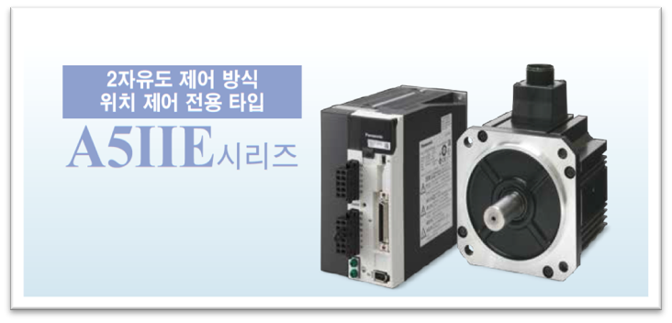
驱动方案——电机选型
技术成熟
精确度高
精密控制
改善环保水平
选型
电机驱动
关节 | 伺服电机型号 （松下Panasonic） | 额定功率/W | 转子惯量/10-4kgm2 | 额定转矩/N*m
J1 | MSME152G1D | 1500 | 3.17 | 4.77
J2 | MSME102S1H | 1000 | 2.35 | 3.18
J3 | MHMD082G1B | 750 | 1.61 | 2.4
J4 | MSMD022G1B | 200 | 0.16 | 0.64
J5 | MSMD011G1V | 100 | 0.054 | 0.32
J6 | MSMD011G1V | 100 | 0.054 | 0.32

Slide 11
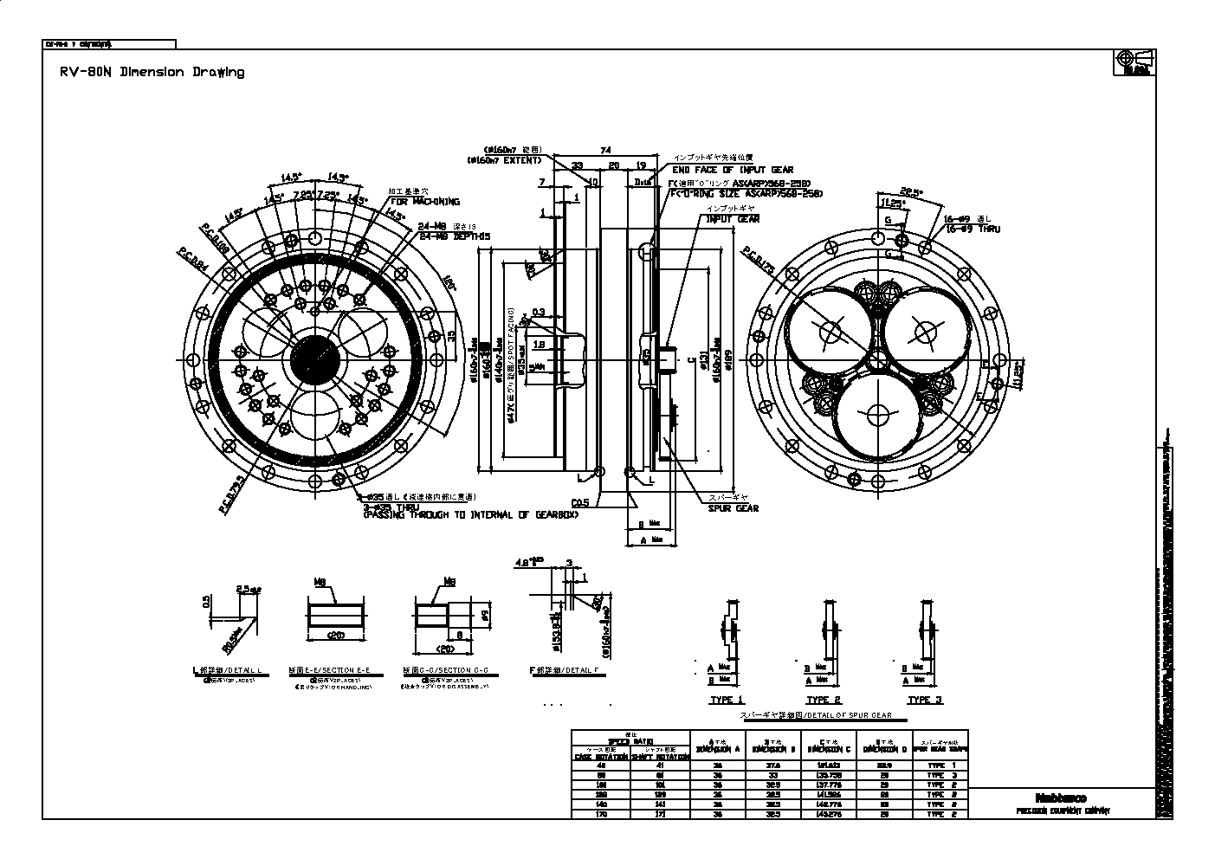
减速机选型
简介
减速机
用来精确控制机器人动作，传输更大的力矩
RV减速机：安装在机座、大臂、肩膀等重负载位置。著名企业有：日本纳博特斯克，国产振康RV、双环传动。
谐波减速机：安装在小臂、腕部或手部等轻负载位置。著名企业有：日本哈默纳科 ，国产苏州绿的谐波。

Slide 12
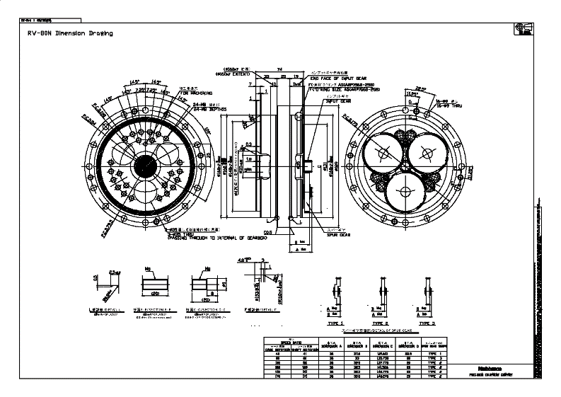
减速机选型
减速机
选型
用来精确控制机器人动作，传输更大的力矩
关节 | 减速机型号 | 减速比
J1 | RV80N | 129
J2 | RV60N | 121
J3 | RV42N | 126
J4 | CSF-20-100-2A-GR | 100
J5 | SHD-20-100-2SH | 100
J6 | CSD-20-50-2UH | 50

Slide 13
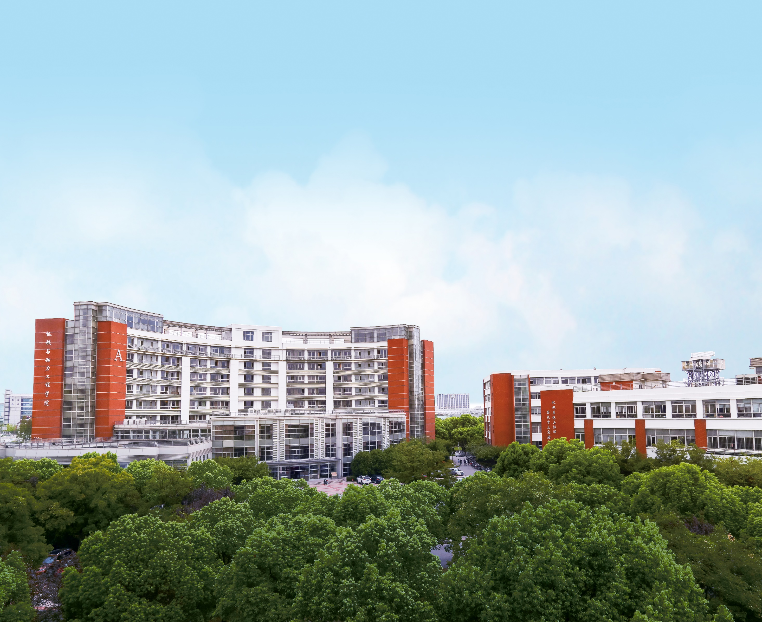
03
系统分析与仿真
Research Contents

Slide 14
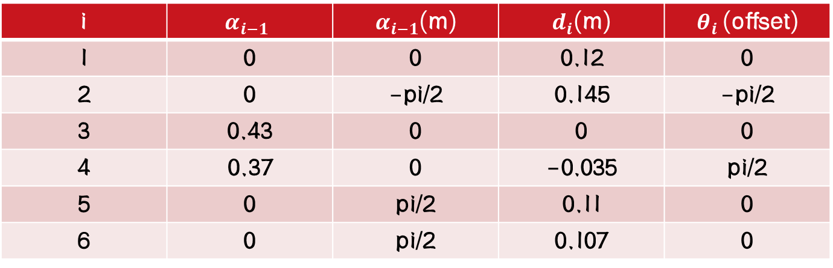
机械臂改进D-H参数与运动学模型
Denavit-Hartenberg
D-H参数
预期机械臂的D-H参数
i | $$α_{i−1}$$ | $α_{i−1}$(m) | $d_{i}$(m) | $θ_{i}$(offset)
1 | 0 | 0 | 0.12 | 0
2 | 0 | -pi/2 | 0.145 | -pi/2
3 | 0.43 | 0 | 0 | 0
4 | 0.37 | 0 | -0.035 | pi/2
5 | 0 | pi/2 | 0.11 | 0
6 | 0 | pi/2 | 0.107 | 0

Slide 15
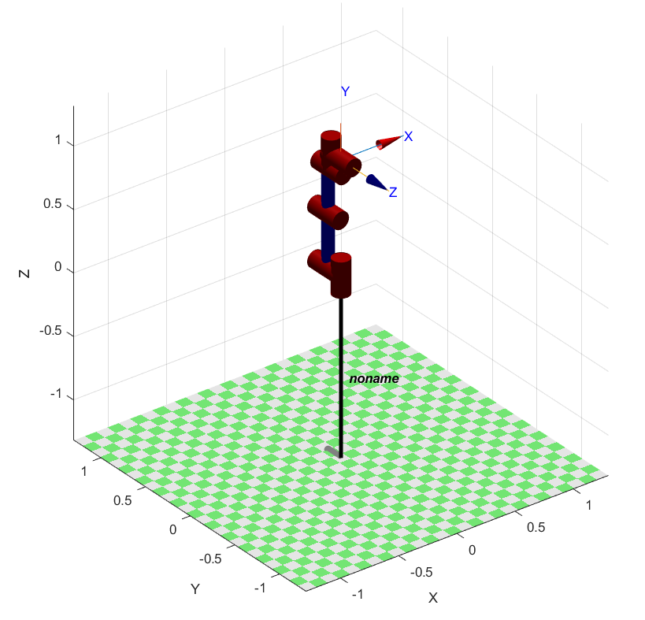
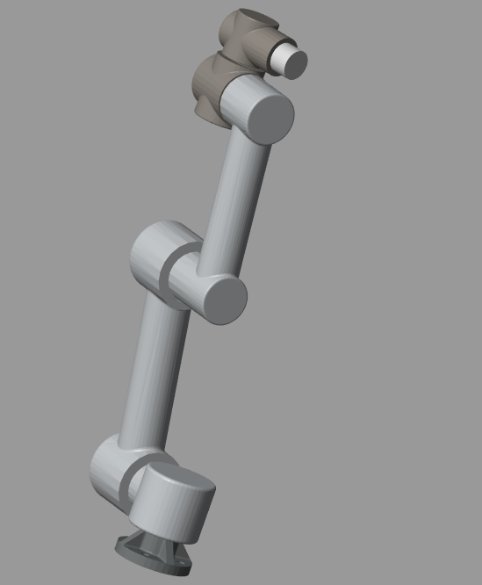
模型建立
机械臂的连杆模型
仿真模型

Slide 16
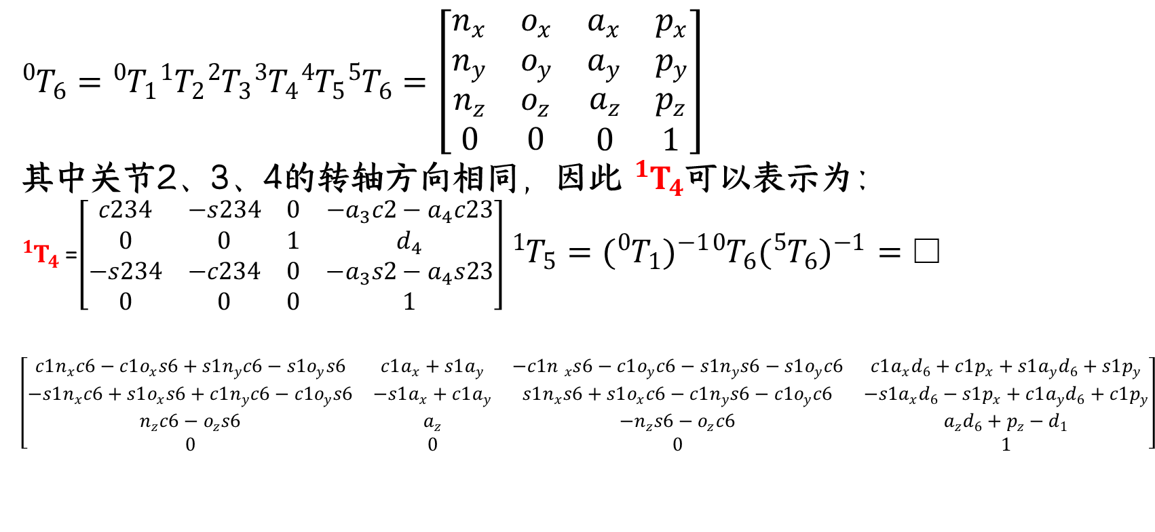
运动学的理论解析解
根据DH参数推导机械臂的正向运动学方程
$${}_{ }^{0}{T_{6}}={}_{ }^{0}{T_{1}}{}_{ }^{1}{T_{2}}{}_{ }^{2}{T_{3}}{}_{ }^{3}{T_{4}}{}_{ }^{4}{T_{5}}{}_{ }^{5}{T_{6}}=\left[\begin{matrix}\begin{matrix}n_{x} & o_{x} \\ n_{y} & o_{y}\end{matrix} & \begin{matrix}a_{x} & p_{x} \\ a_{y} & p_{y}\end{matrix} \\ \begin{matrix}n_{z} & o_{z} \\ 0 & 0\end{matrix} & \begin{matrix}a_{z} & p_{z} \\ 0 & 1\end{matrix}\end{matrix}\right]$$
其中关节2、3、4的转轴方向相同，因此 ${}_{ }^{1}{T_{4}}$可以表示为：
${}_{ }^{1}{T_{4}}$=$\left[\begin{matrix}c234 & −s234 & 0 & −a_{3}c2−a_{4}c23 \\ 0 & 0 & 1 & d_{4} \\ −s234 & −c234 & 0 & −a_{3}s2−a_{4}s23 \\ 0 & 0 & 0 & 1\end{matrix}\right]$ ${}_{ }^{1}{T_{5}}={({}_{ }^{0}{T_{1}})}^{−1}{}_{ }^{0}{T_{6}}{({}_{ }^{5}{T_{6}})}^{−1}$ $=$=
$$\left[\begin{matrix}c1n_{x}c6−c1o_{x}s6+s1n_{y}c6−s1o_{y}s6 & c1a_{x}+s1a_{y} & −c1n{}_{x}^{}s6−c1o_{y}c6−s1n_{y}s6−s1o_{y}c6 & c1a_{x}d_{6}+c1p_{x}+s1a_{y}d_{6}+s1p_{y} \\ −s1n_{x}c6+s1o_{x}s6+c1n_{y}c6−c1o_{y}s6 & −s1a_{x}+c1a_{y} & s1n_{x}s6+s1o_{x}c6−c1n_{y}s6−c1o_{y}c6 & −s1a_{x}d_{6}−s1p_{x}+c1a_{y}d_{6}+c1p_{y} \\ n_{z}c6−o_{z}s6 & a_{z} & −n_{z}s6−o_{z}c6 & a_{z}d_{6}+p_{z}−d_{1} \\ 0 & 0 & 0 & 1\end{matrix}\right]$$

Slide 17
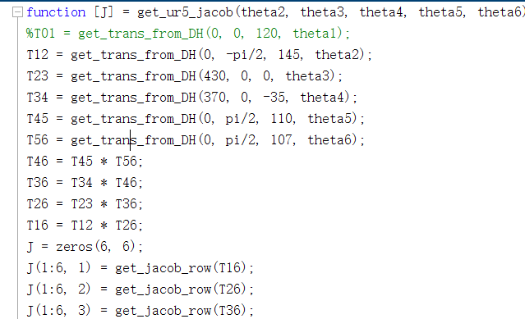
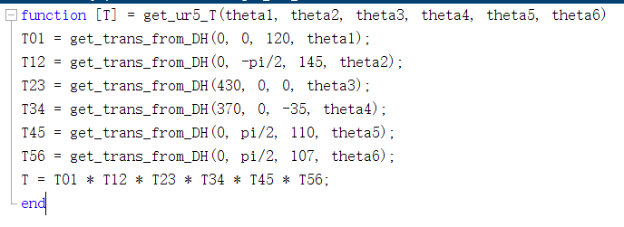
运动学的实际求解
基于Matlab工具箱推导出期望的末端执行器位置的所需要的关节位置构型
求解变换矩阵T 雅克布矩阵J 部分代码展示
程序get_ur5_T
程序get_ur5_jacob

Slide 18
机械臂正、逆运动学仿真
问题描述：给定机械臂初始位姿q= [0,0,0,0,0,0]，以及机械臂终了位姿q=pi/180 [-7.6, 38, 48.2, 38, 78.6, 38.0]，通过对机械臂正运动学以及逆运动学模型控制机械臂由起始点运动到终了点
q
qd
Inversed Kinematics
qdd
Task-space trajectory
Configuration-space trajectory
Ur5.plot(q)
x
寻找最接近上一位姿的构型解
xd
xdd

Slide 19
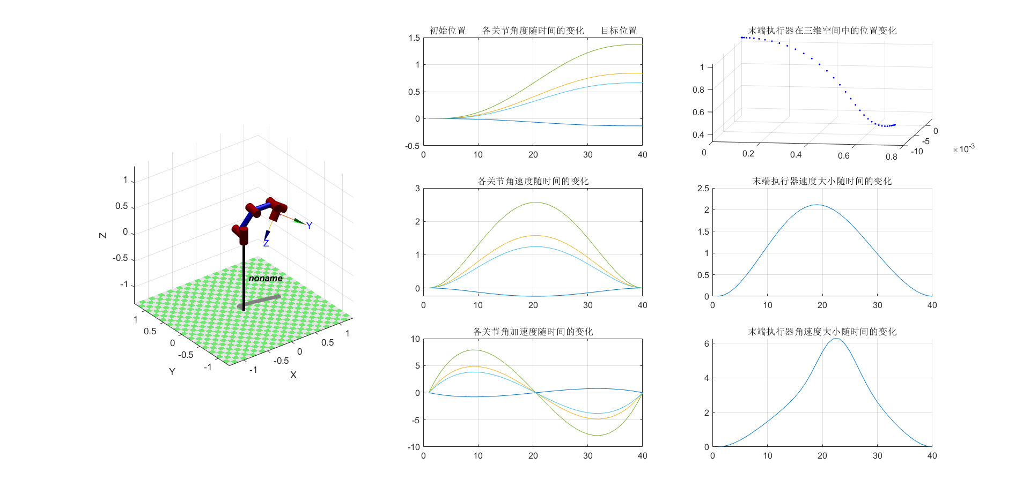
机械臂正、逆运动学仿真
问题描述：给定机械臂初始位姿q= [0,0,0,0,0,0]，以及机械臂终了位姿q=pi/180 [-7.6, 38, 48.2, 38, 78.6, 38.0]，通过对机械臂正运动学以及逆运动学模型控制机械臂由起始点运动到终了点

Slide 20
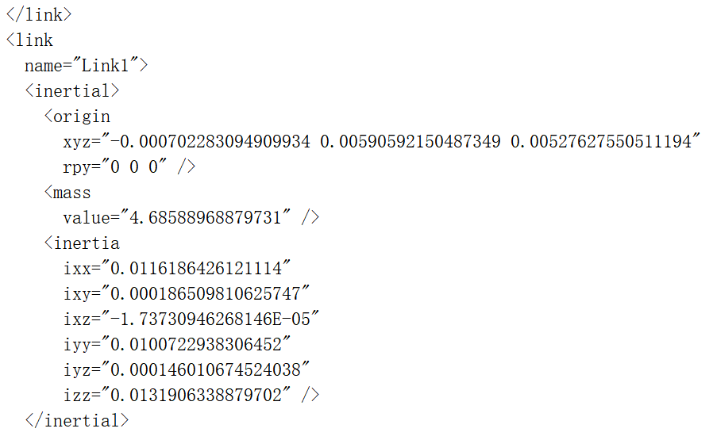
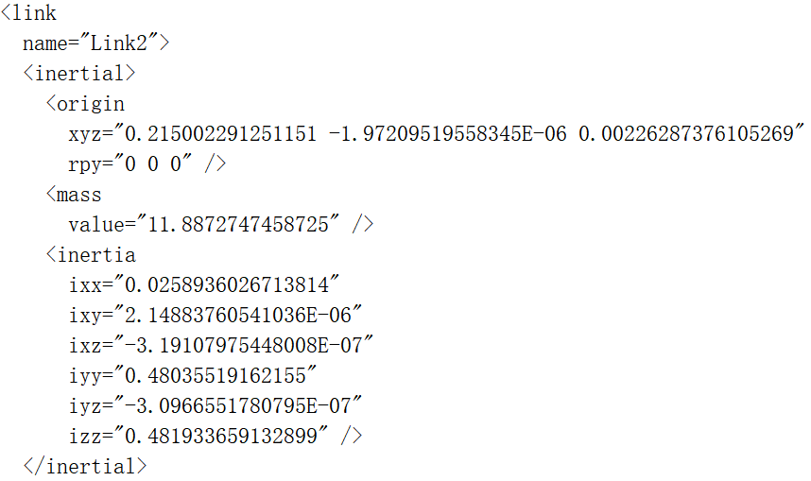
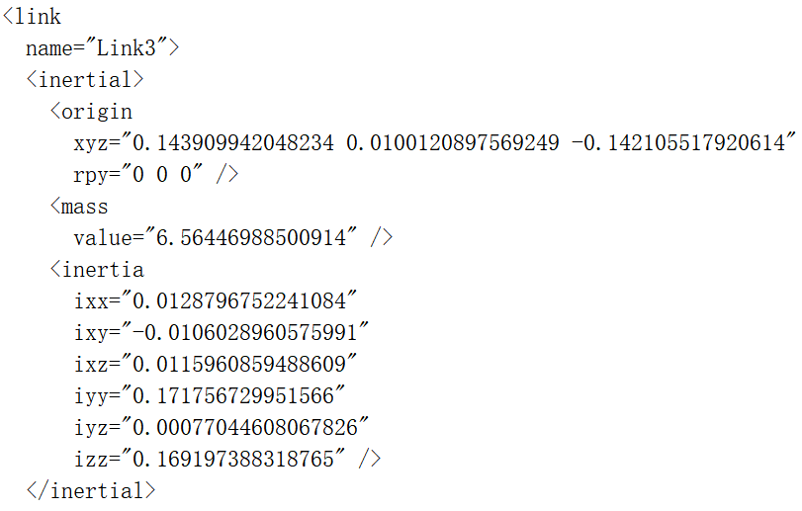
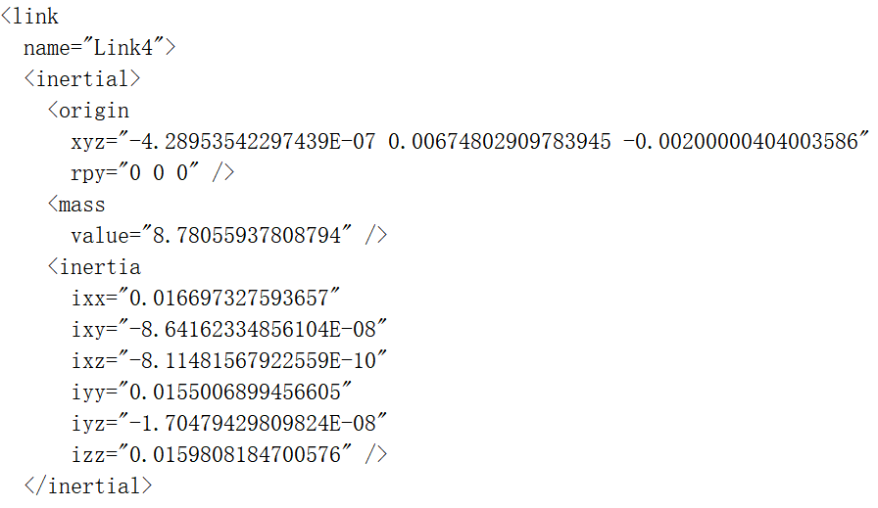
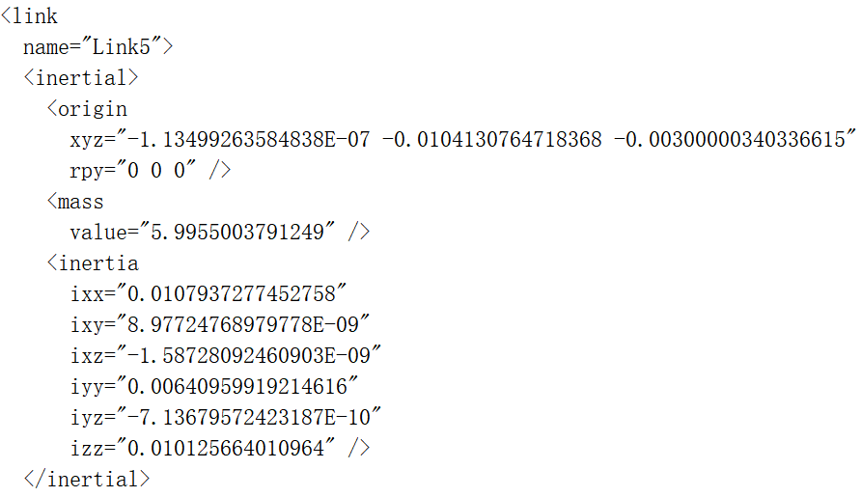
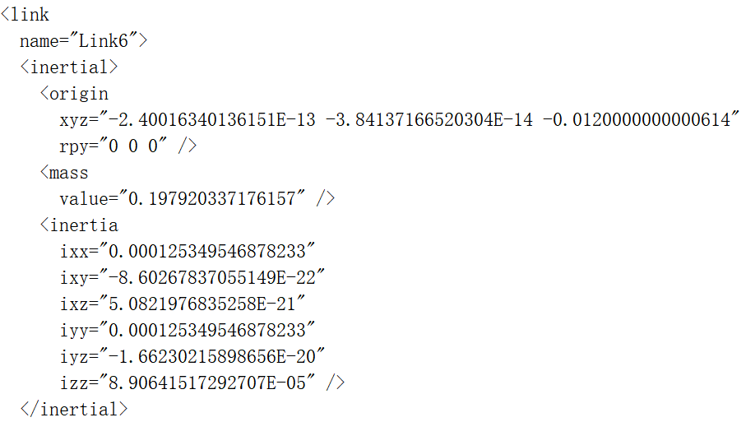
机械臂逆动力学模型-创建urdf文件
依据机械臂的urdf文件，可以读取出待解机械臂的动力学参数

Slide 21
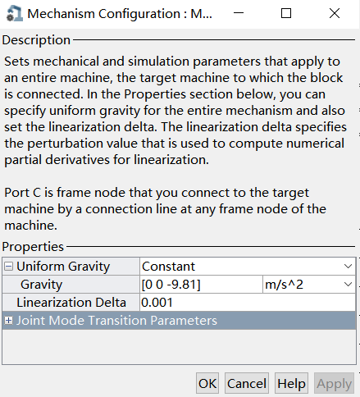
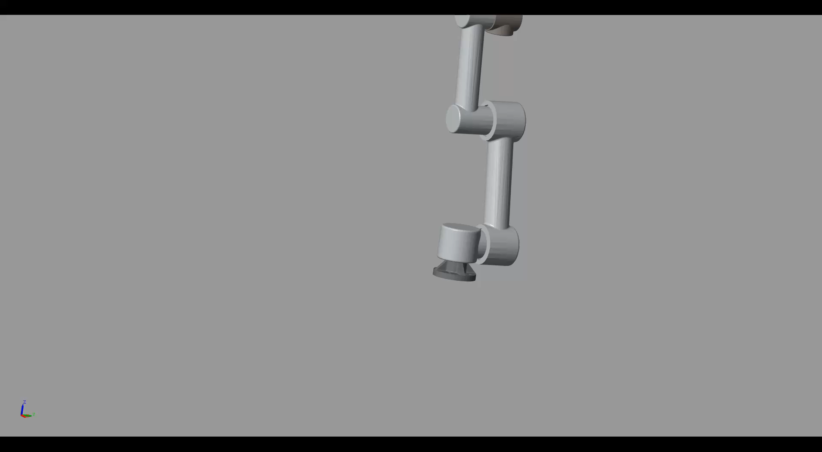
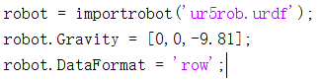
软件求解
建模采用Solidworks建模，依据Solidworks模型编写urdf文件，并导入MATLAB中进行仿真
对于刚性机械臂，采用ode15s求解器，以加快仿真求解速度，同时须自定义重力加速度
机械臂在重力作用下自由悬垂

Slide 22
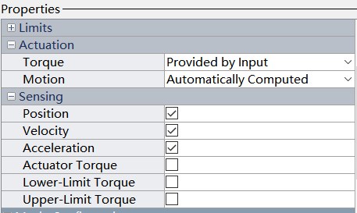
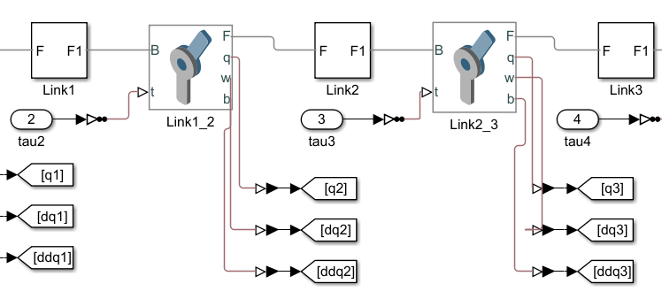
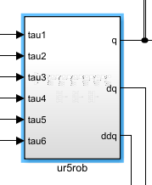
逆动力学模型求解
分别设置机械臂控制方式为力矩控制，为了实现反馈控制，需要利用传感器传感出各关节的姿态，速度，加速度信号
将机械臂模型整合为子系统，以便于控制系统的设计

Slide 23
逆动力学模型求解
基于Solidworks、Matlab等软件，本次实验大致需要求解以下问题
利用已知动力学参数，通过牛顿-欧拉方法求解机械臂的逆动力学模型
利用上述模型实现机械臂的反馈线性化控制
通过力输入实现运动学仿真的轨迹

Slide 24
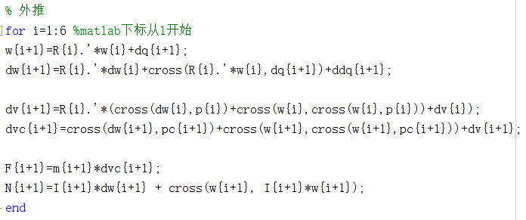
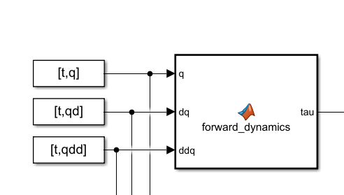
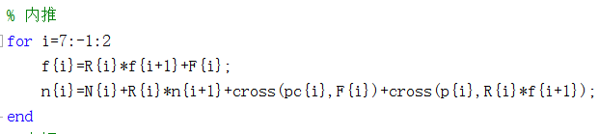
逆动力学模型求解
基于牛顿-欧拉方法，将机械臂的逆动力学模型编写为可以带入Simulink中进行运算的模块

Slide 25
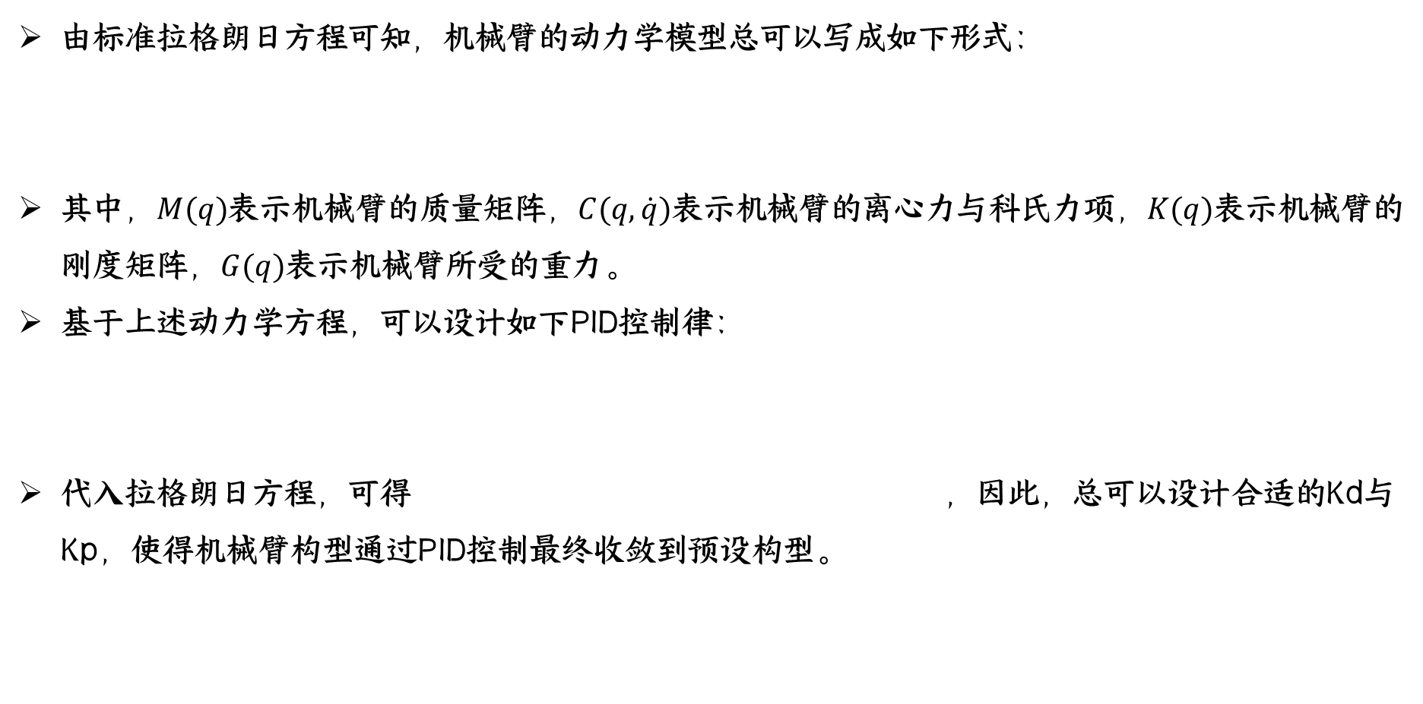
控制器设计
由标准拉格朗日方程可知，机械臂的动力学模型总可以写成如下形式：
其中，$M(q)$表示机械臂的质量矩阵，$C(q,\dot{q})$表示机械臂的离心力与科氏力项，$K(q)$表示机械臂的刚度矩阵，$G(q)$表示机械臂所受的重力。
基于上述动力学方程，可以设计如下PID控制律：
代入拉格朗日方程，可得 ，因此，总可以设计合适的Kd与Kp，使得机械臂构型通过PID控制最终收敛到预设构型。

Slide 26
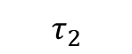
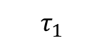

控制系统框图
UR5 Simulink robot
Inversed Dynamics
$$τ_{1}$$
+
$$τ$$
+
PID Controller
$$τ_{2}$$
IK
期望的q,qd,qdd时间序列
期望的x,xd,xdd时间序列
当前时刻的q,qd,qdd

Slide 27
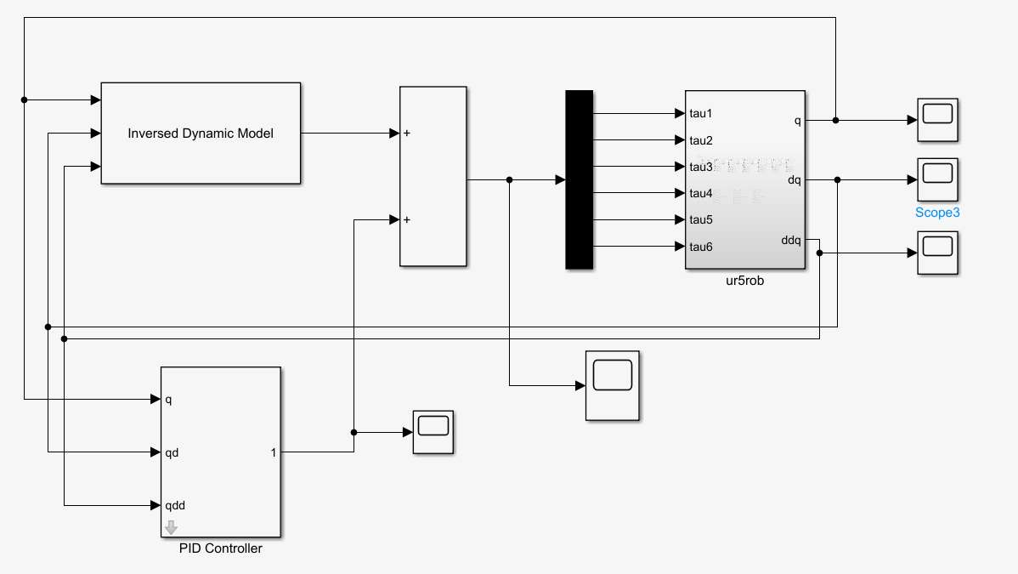
控制器的Simulink模型

Slide 28
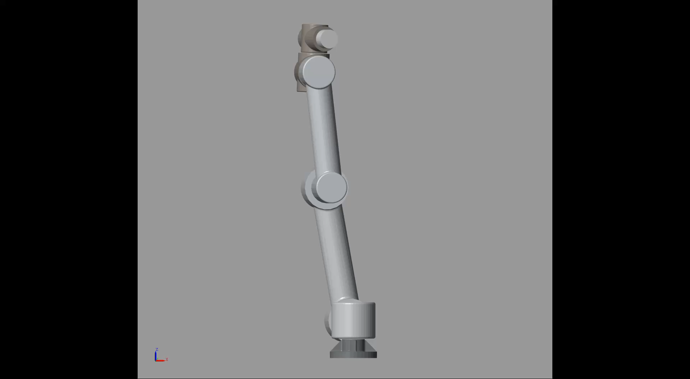
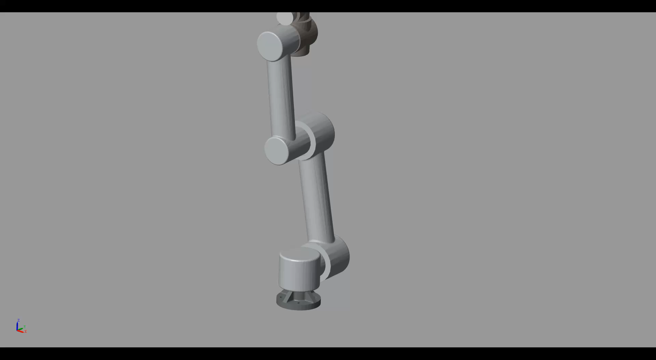
PID参数整定
在本项目中，对比了欠阻尼模型与过阻尼模型对机械臂的控制效果
欠阻尼模型存在比较大的超调与较大的振动，在6s时收敛，不利于实际生产。
过阻尼模型在2s时间内收敛，并且启动，终止平稳，是一种较好的控制方式。
欠阻尼模型（Td为1s，阻尼比0.037）
过欠阻尼模型（KP为8，Kd为10）

Slide 29
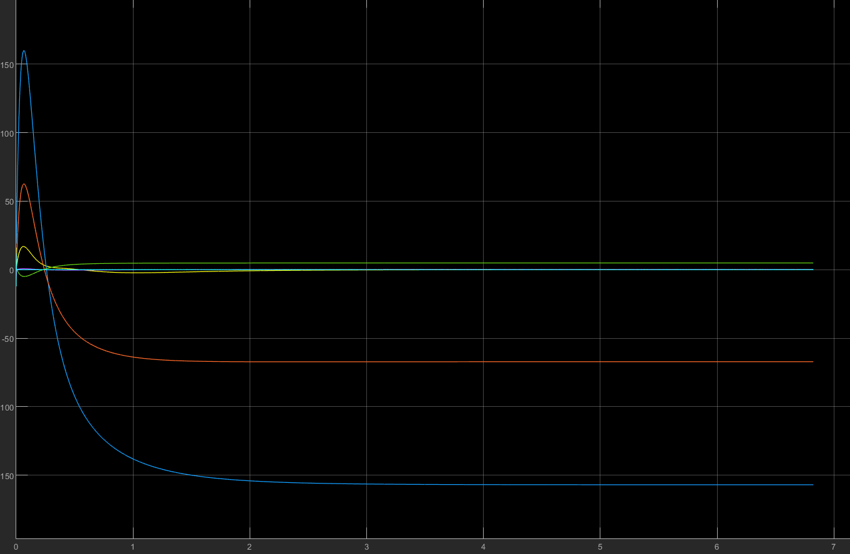
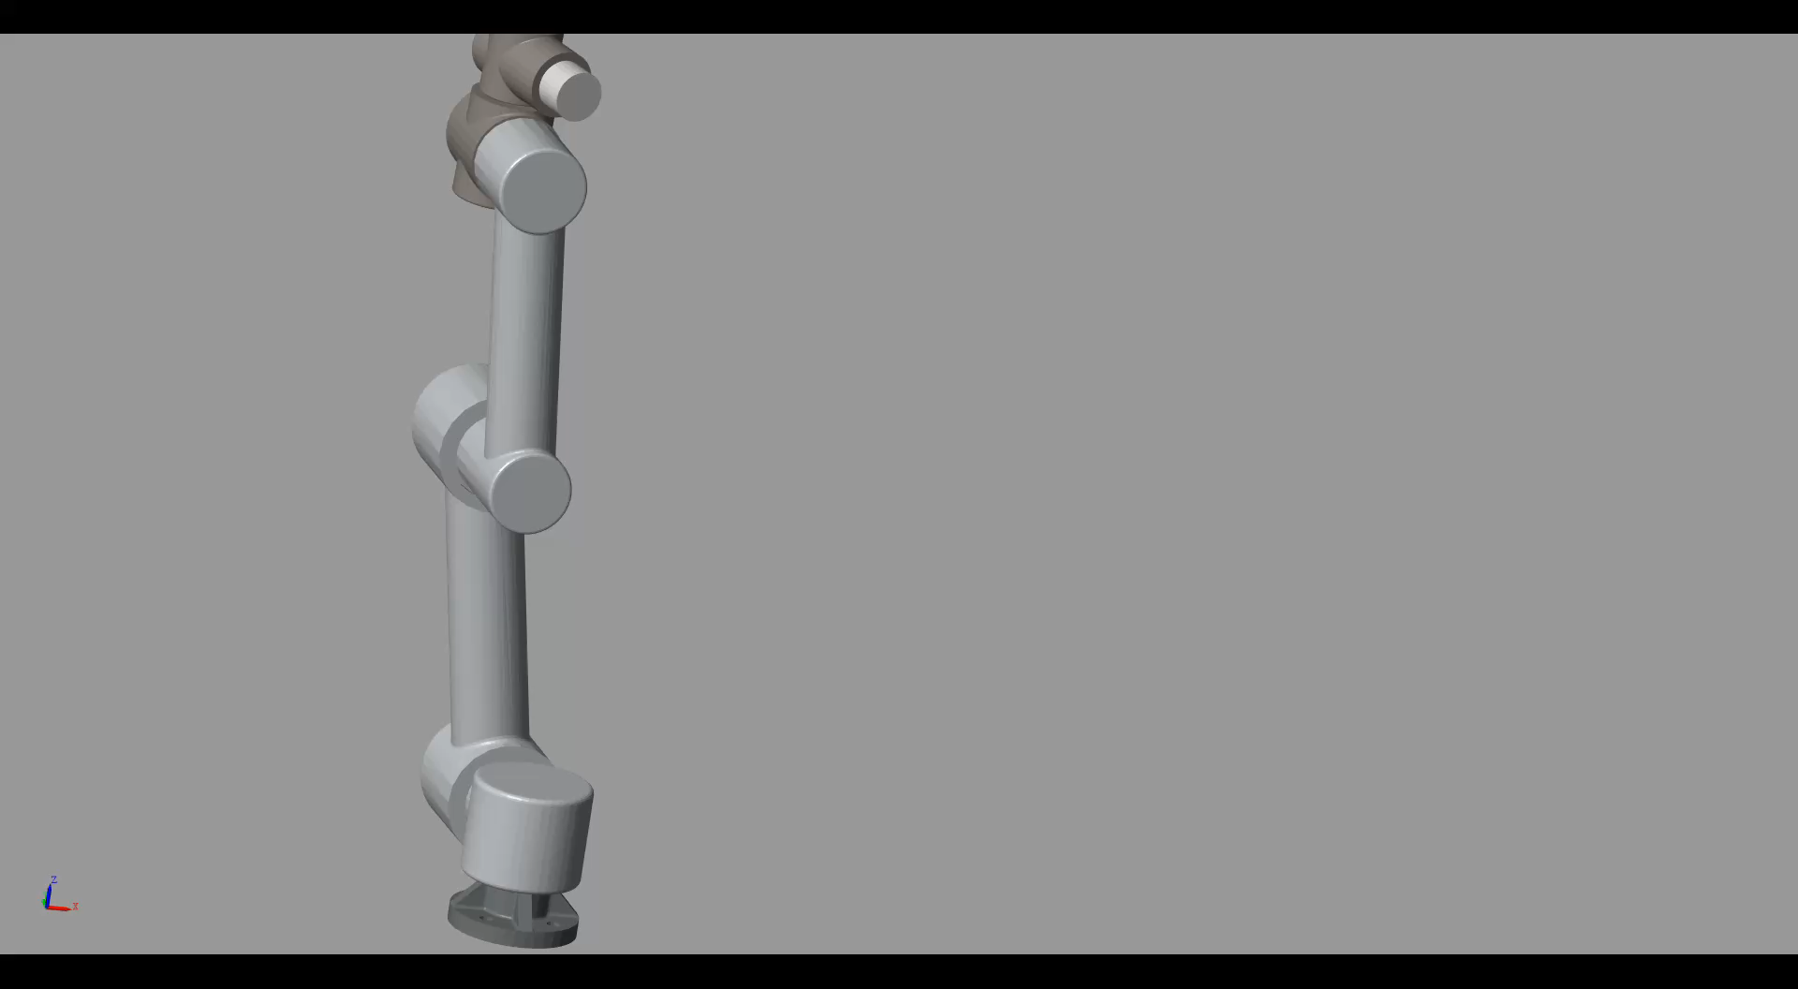
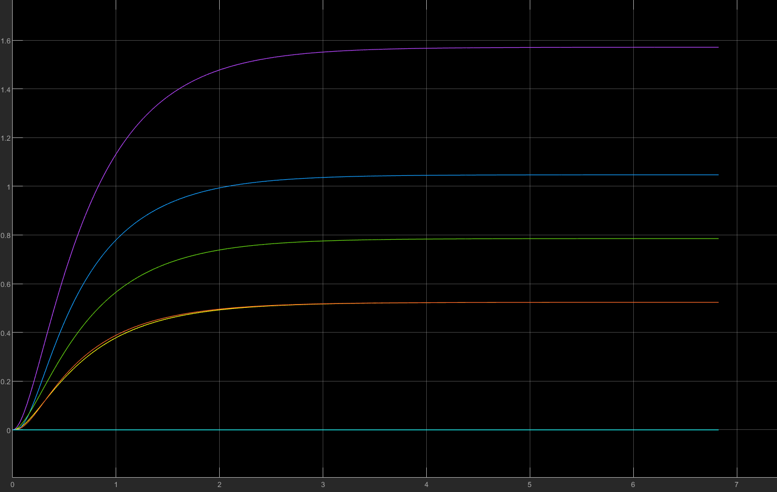
PID参数整定与单点逼近
在3s时收敛到预期构型，力矩响应迅速

Slide 30
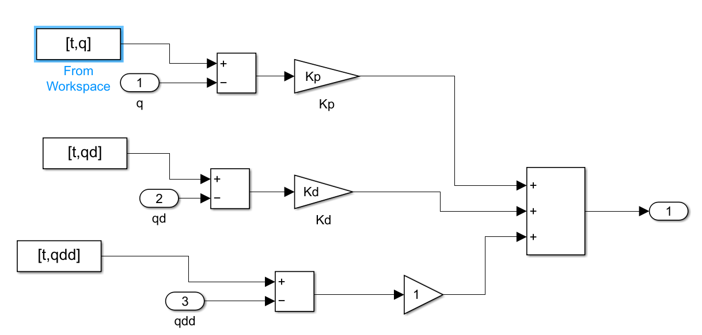
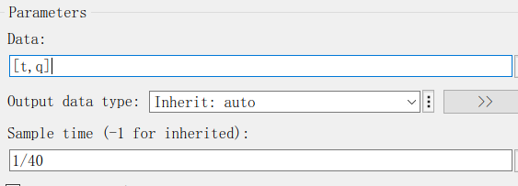
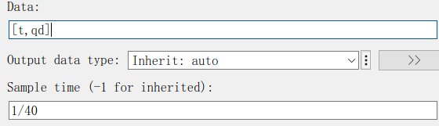
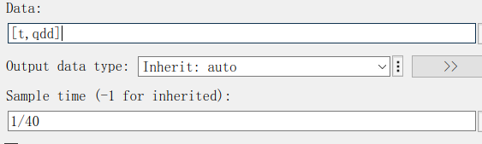
基于逆动力学反馈控制器的轨迹规划问题
前面已经实现了基于正、逆运动学的轨迹规划问题，同理，该问题也可以用基于逆动力学反馈线性化控制器实现
实现方案：将由逆运动学求解得到的轨迹编写成一个采样时间为0.025s的阶跃响应信号，每0.025s采样一个向量 作为期望位姿输入控制器中，以期实现轨迹跟踪。
采样时间与运动学仿真相同

Slide 31
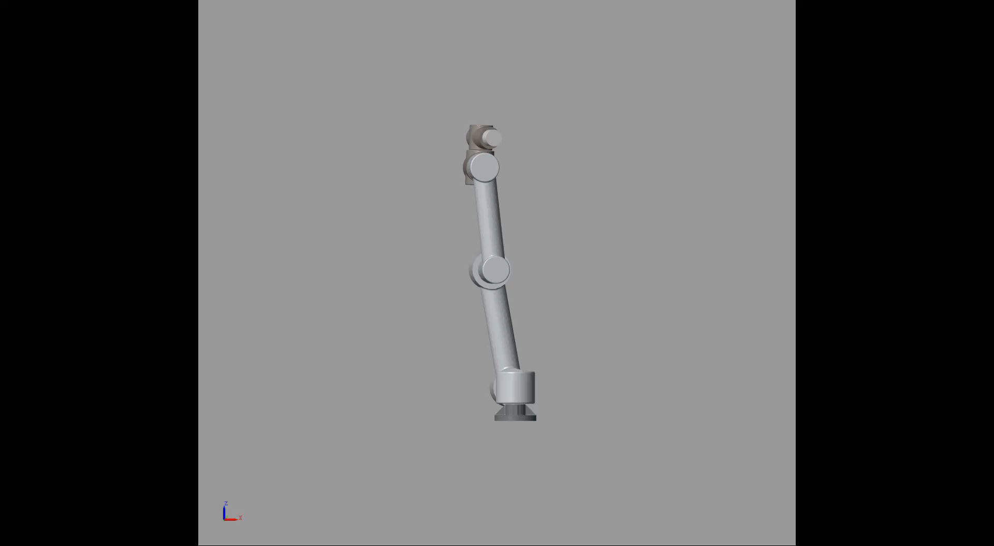
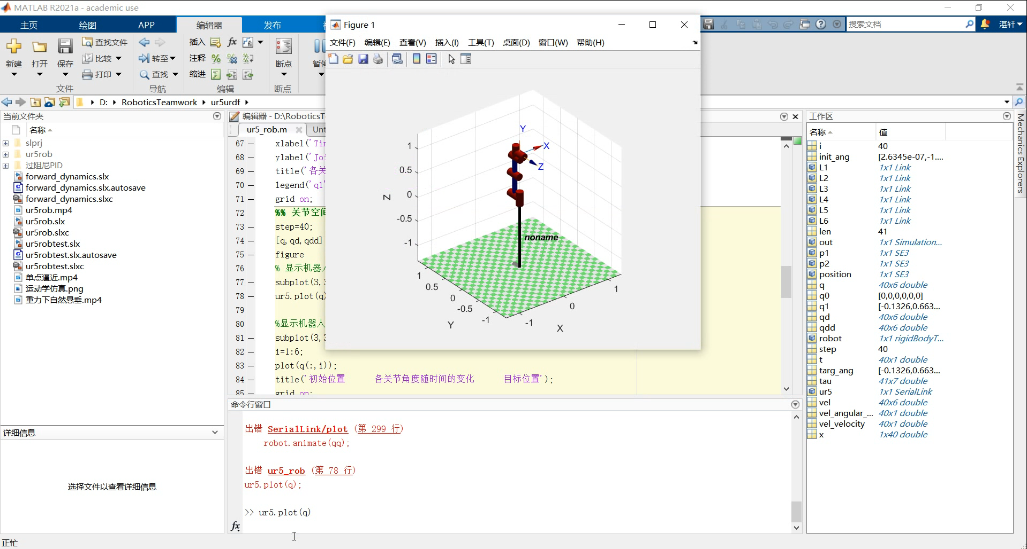
动力学仿真运行结果
动力学仿真结果
运动学仿真结果

Slide 32
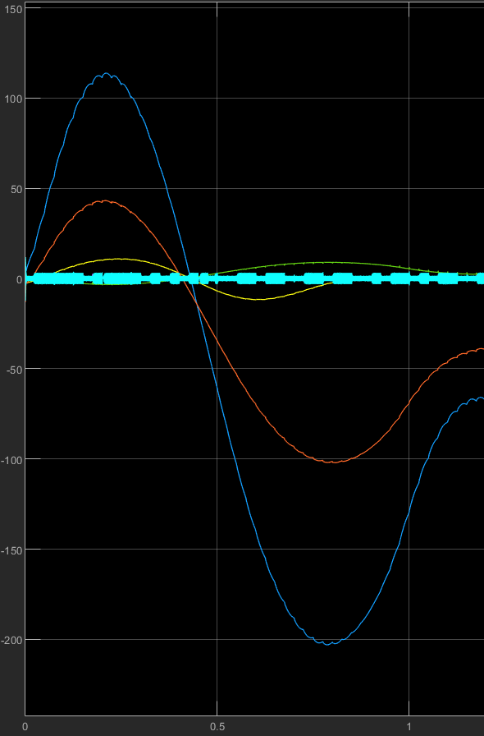
动力学仿真运行结果
控制器输入

Slide 33

动力学仿真结果

Slide 34



动力学仿真运行结果
可以看到，除了加速度曲线存在比较大的抖动，构型曲线以及速度曲线都与运动学仿真得到的结果一致，加速度曲线的中心线曲线近似接近于运动学仿真的结果。

Slide 35

04
总结与分工
Summary and mission

Slide 36


项目意义
多自由度机械臂是一种应用广泛的实用性机器人，在搬运堆叠、自动装配、特种焊接、自动喷涂等工业环境中有着广阔的应用。本次大作业对六自由度机械臂的设计、运动状态仿真和运动学正逆解等方面内容进行了探讨。
理论意义：六自由度机械臂相对于典型固化机械臂巨大优势的同时，实际应用中也存在诸多不便之处，例如解的优化、控制、路线规划和解决方案选择等等。因此，研究六自由度机械臂的行动轨迹规律等内容有着非常重要的意义。
应用价值：工程应用中，六自由度机器臂具备自重轻、运行效率快、空间越障能力强、作业区间范围大等特性。研究对于我国的工业发展以及各种类的机械臂运用，并运用课程知识给出了我们组的思考和回答。

Slide 37
感谢垂听

